Slide 1
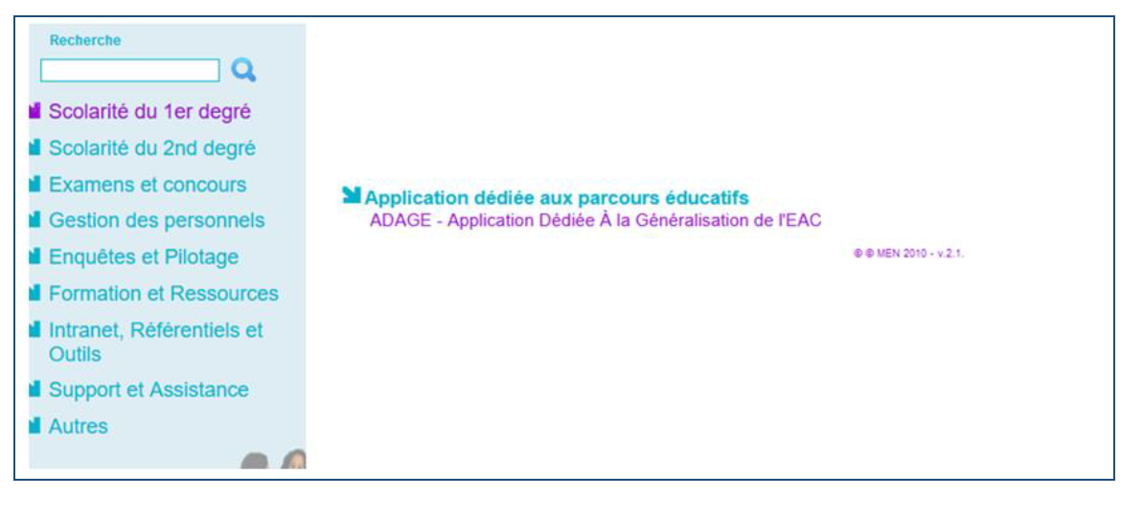
ADAGE
  Application dédiée à la généralisation de l’EAC
  INSCRIPTION OU CANDIDATURE
  PAR un APPEL À PROJETS
Pour vous connecter à ADAGE :
Ouvrez l’intranet académique (ARENA ou Educagri)
Renseignez vos identifiant et mot de passe
Choisissez le domaine « Scolarité du 1er degré » ou « Scolarité du 2nd degré »
Cliquez sur « ADAGE - Application Dédiée À la Généralisation de l'EAC » dans la rubrique « Application dédiée aux parcours éducatifs »

Slide 2
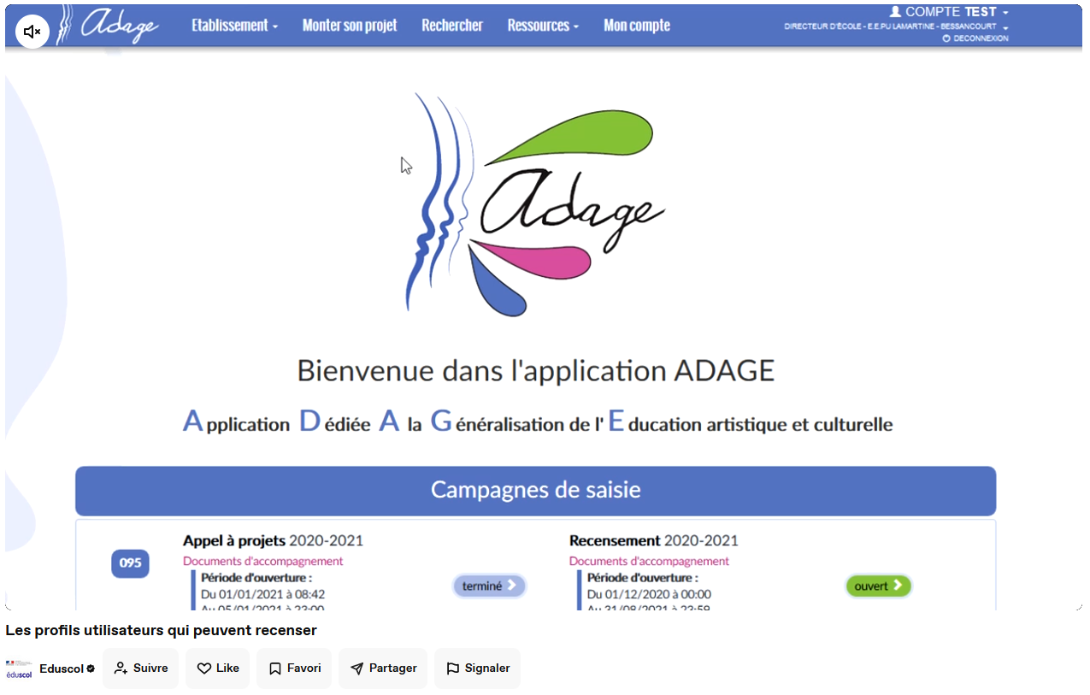
Prérequis : se connecter avec le profil « Rédacteur de projet »: ce profil est attribué par le directeur d’école ou l’IEN de circonscription, et par le chef d’établissement.
Vidéo tutoriel : https://www.dailymotion.com/video/x7ypdmf (durée : 1mn17)
Direction générale de l’enseignement scolaire
2

Slide 3
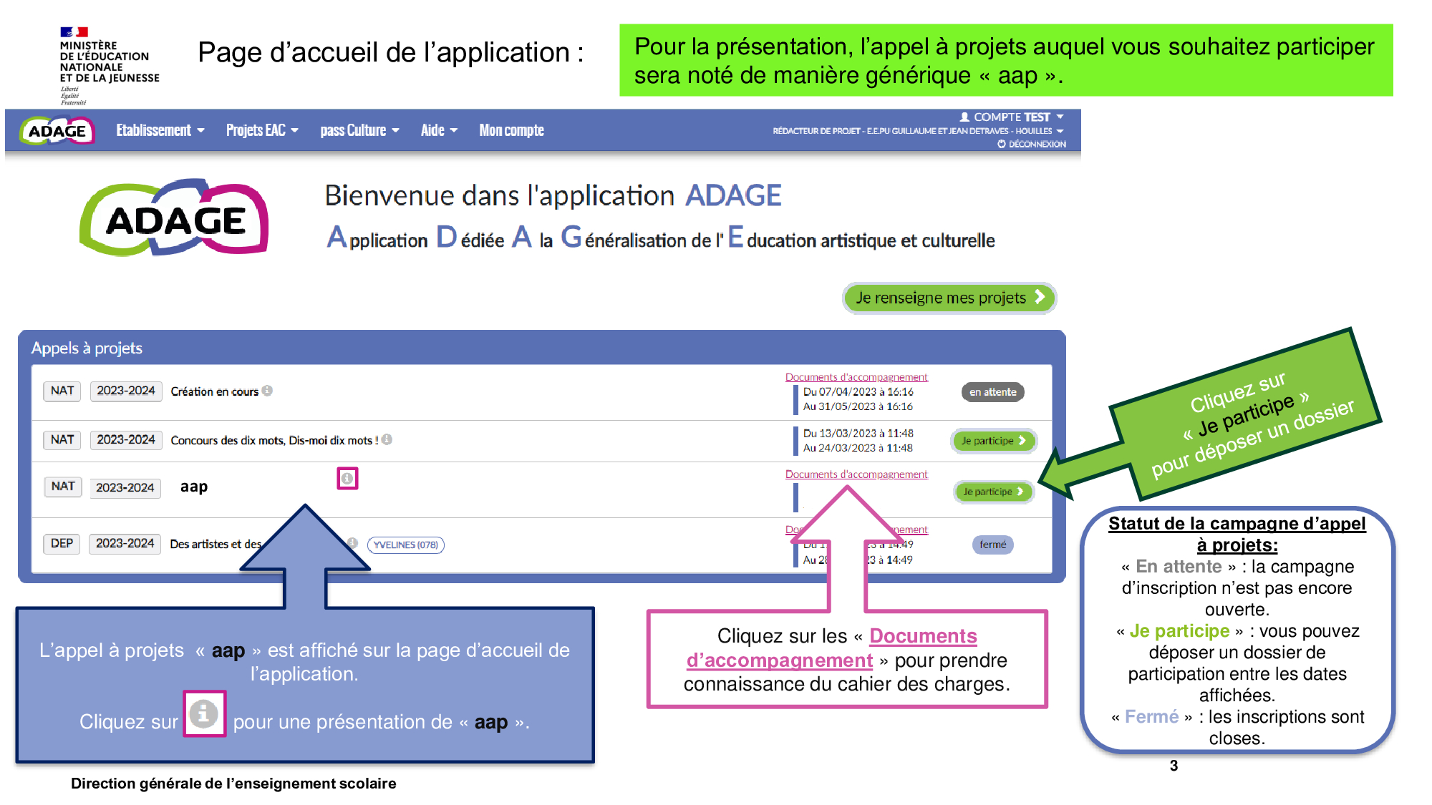

Slide 4
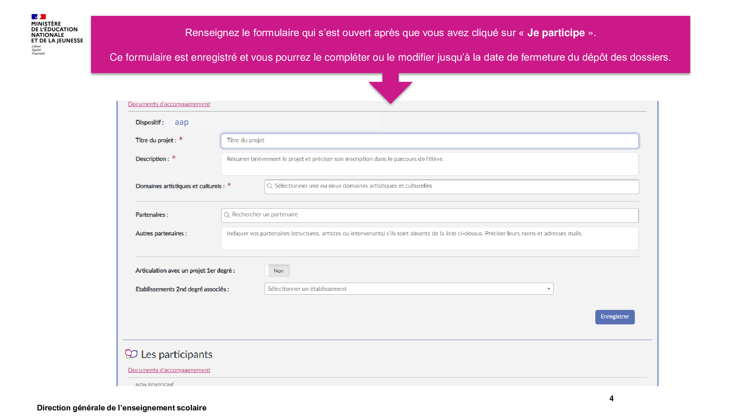

Slide 5
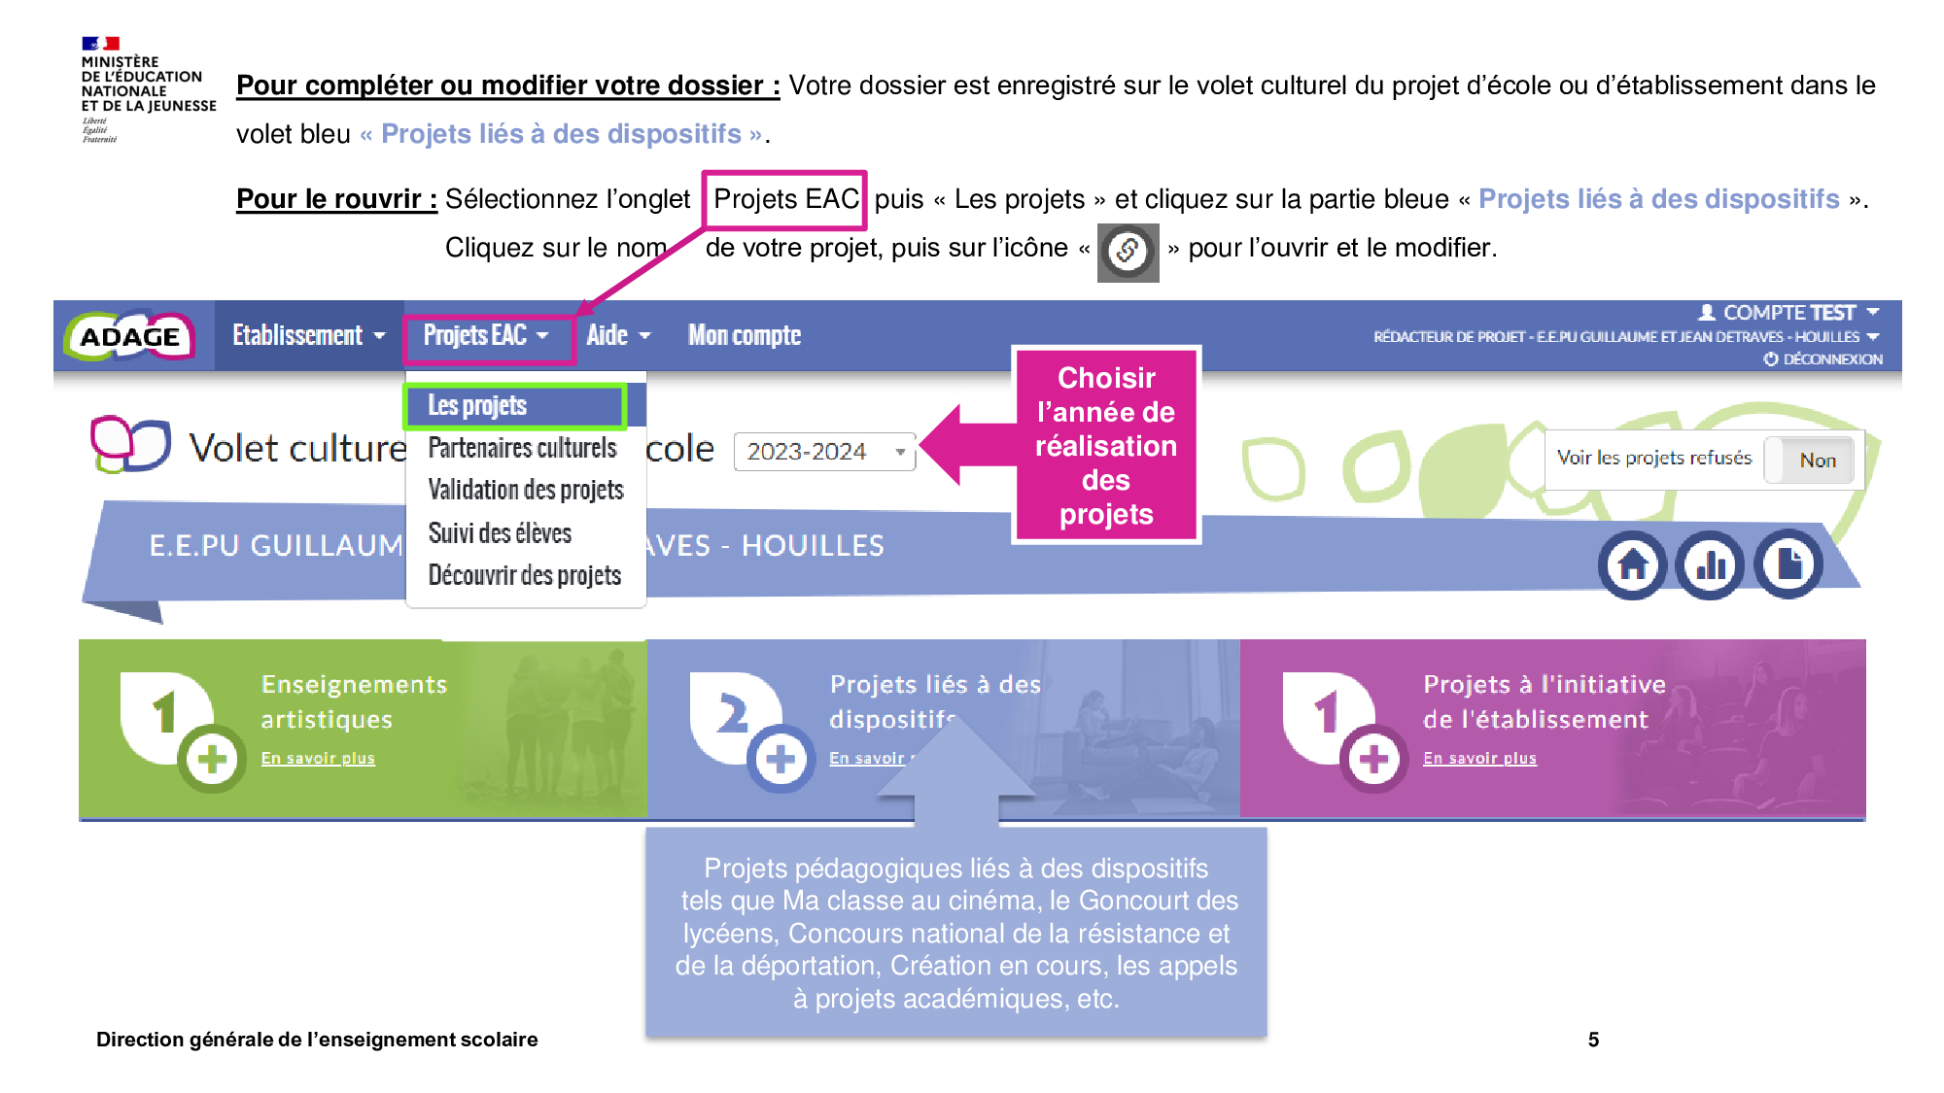

Slide 6
